Slide 1

IT Services
AI Workshop
Fundamentos de IA
2026

Slide 2

Fundamentos de IA
Contenidos
AI Workshop | Fundamentos de IA | Romeu IT Services
00 Panorama actual - La IA en 2026
Dónde estamos y qué modelos usamos
06 Modelos disponibles en Copilot
Qué modelo usar y cuándo
01 ¿Qué es un LLM?
Qué hace, cómo funciona y sus límites
07 Glosario
Repaso de los términos
02 Tokens
La unidad básica del LLM
03 Prompts
Cómo hablarle al modelo para obtener lo que necesitas
04 Context Window
El límite de lo que el modelo ve
05 System Prompt
La instrucción oculta que configura el comportamiento

Slide 3





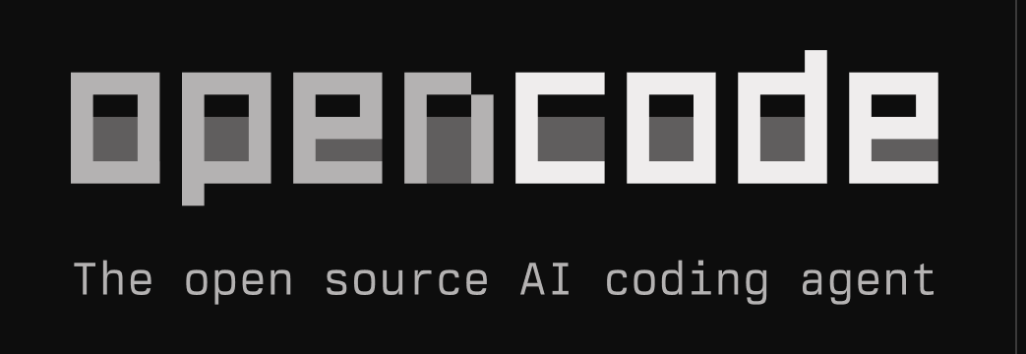


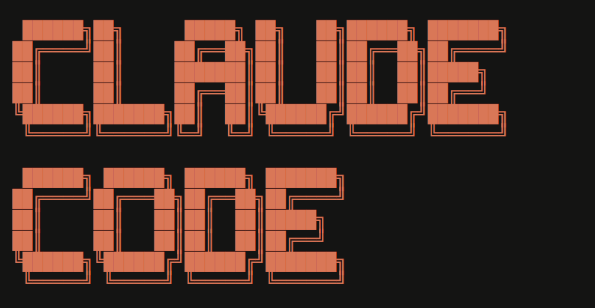
Fundamentos de IA
00 Panorama actual - La IA en 2026
Situación Marzo 2026
Proveedores LLM
IA en el IDE
IA en el CLI

Slide 4
Fundamentos de IA
00 Panorama actual - La IA en 2026
Situación Marzo 2026
Proveedores LLM
IA en el IDE
IA en el CLI

Slide 5
Fundamentos de IA
00 Panorama actual - La IA en 2026
Situación Marzo 2026
Proveedores LLM
OPUS 4.6
SONNET 4.6
HAIKU 4.5
gpt-5.4
gpt-5.3-codex
gpt-4.1
Gemini 3.1 Pro
Gemini 3.1 Flash

Slide 6

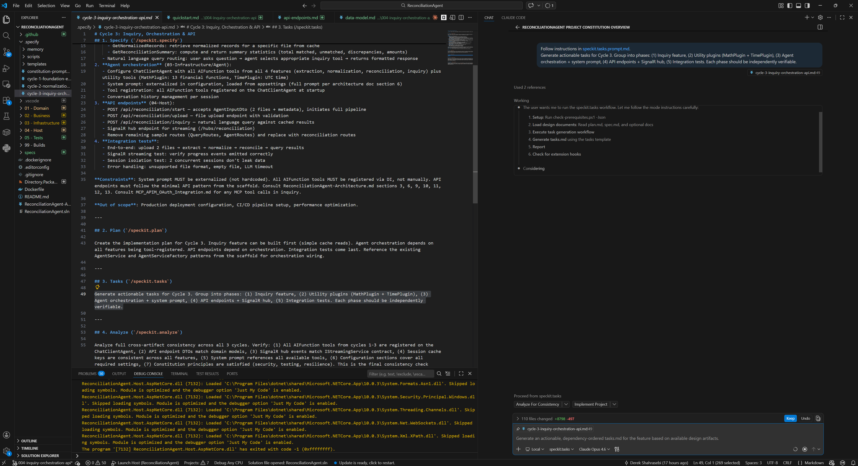
Fundamentos de IA
00 Panorama actual - La IA en 2026
Situación Marzo 2026
IA en el IDE

Slide 7
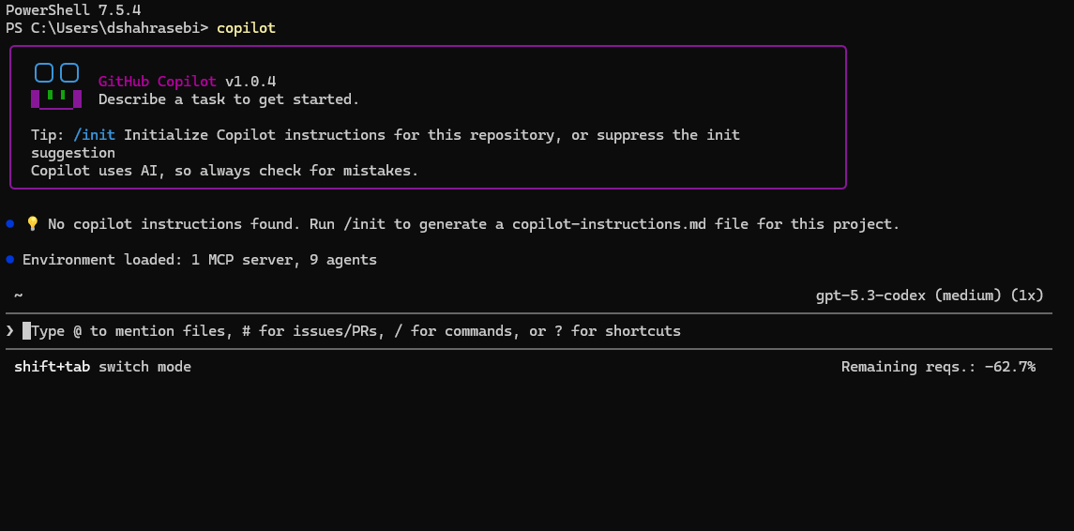
Fundamentos de IA
00 Panorama actual - La IA en 2026
Situación Marzo 2026
IA en el CLI

Slide 8
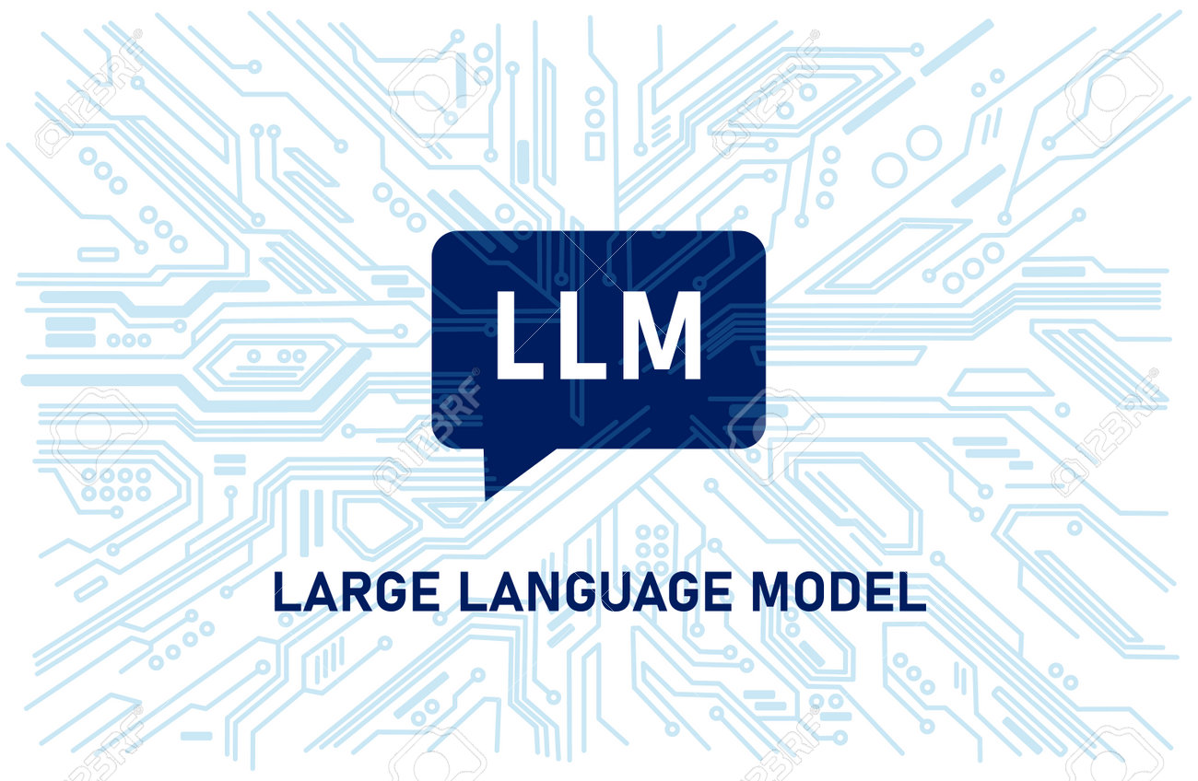
Fundamentos de IA
01 ¿Qué es un LLM?
¿Qué es un LLM?

Slide 9
Fundamentos de IA
01 ¿Qué es un LLM?
Un LLM (Large Language Model, o Modelo de Lenguaje de Gran Tamaño) es una inteligencia artificial diseñada para entender, procesar y generar texto de manera similar a como lo haría un ser humano.
En términos sencillos, imagínalo como un "autocompletar" superpotente. Mientras que tu móvil predice la siguiente palabra de un mensaje, un LLM ha leído casi todo el internet y puede predecir párrafos enteros, escribir ensayos o mantener una conversación coherente.

Slide 10
Fundamentos de IA
01 ¿Qué es un LLM?
¿Cómo funciona?
Imagina a un bibliotecario que ha leído millones de libros, artículos y chats. No "entiende" los sentimientos, pero conoce tan bien los patrones del lenguaje que sabe exactamente qué palabras suelen ir juntas.
Es "Grande": Porque se entrena con volúmenes masivos de datos (libros, webs, código).
Es un "Modelo": Porque es una estructura matemática que representa cómo funciona el lenguaje.
Predice: Su trabajo principal es adivinar cuál es la siguiente palabra más probable en una frase basándose en el contexto.

Slide 11
Fundamentos de IA
01 ¿Qué es un LLM?
¿Entonces para qué sirve?
Gracias a esa capacidad de "adivinar" y estructurar ideas, los LLM pueden realizar tareas como:
Conversar: Responder preguntas de forma natural (como ChatGPT).
Traducir: Pasar textos de un idioma a otro con gran fluidez.
Resumir: Leer un texto largo y extraer lo más importante.
Crear: Escribir desde poemas hasta código de programación.

Slide 12
Fundamentos de IA
02 Tokens
¿Qué es un Token?

Slide 13
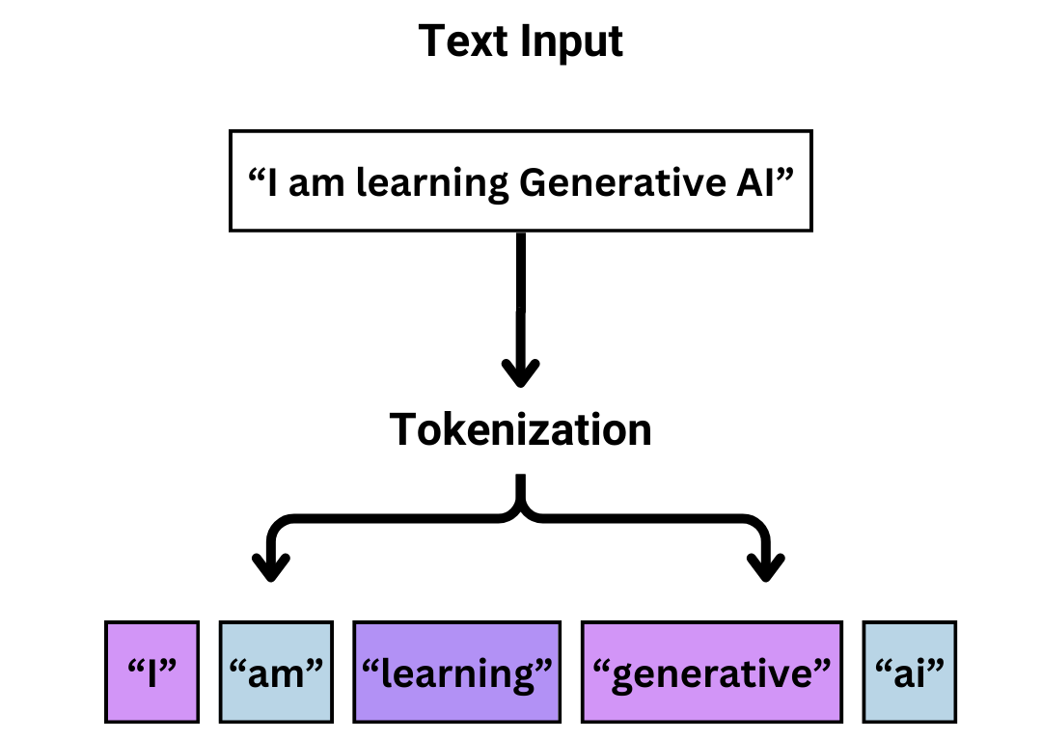
Fundamentos de IA
02 Tokens
Un token es la unidad mínima de texto que un LLM procesa: no es una palabra completa, sino un fragmento – sílaba, o subpalabra – en el que el modelo descompone el lenguaje para operar matemáticamente sobre él.

Slide 14
Fundamentos de IA
02 Tokens
3 datos clave para entenderlos:
No siempre es una palabra: Un token puede ser una palabra entera, una sílaba, un solo carácter o incluso un espacio en blanco.
La regla de oro: En promedio, en español e inglés, 1.000 tokens equivalen a unas 750 palabras. Es más o menos el espacio de una página y media de un documento.
Es la "moneda" de la IA: Cuando usas herramientas como ChatGPT, los límites de memoria (cuánto recuerda de la charla) y el coste del servicio se mide por cuántos tokens se procesan.

Slide 15
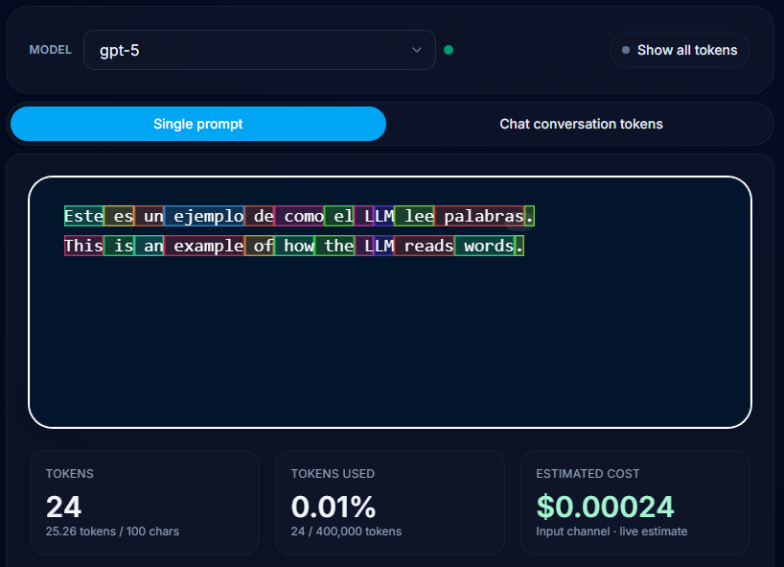
Fundamentos de IA
02 Tokens
Token Playground:
GPT Tokenizer Playground

Slide 16
Fundamentos de IA
03 Prompts
¿Qué es un prompt?

Slide 17
Fundamentos de IA
03 Prompts
El prompt es el punto de entrada: la instrucción o el texto que le enviamos al modelo para obtener una respuesta.
Un prompt puede ser un comentario de código, el nombre de una función que acabas de escribir o una pregunta directa en el chat del IDE.

Slide 18
Fundamentos de IA
03 Prompts
La analogía del genio de la lámpara
Imagina que tienes un genio que sabe hacer de todo, pero no tiene iniciativa propia. El prompt es tu deseo.
Si el prompt es vago: "Escríbeme algo", el genio te dará algo genérico que quizá no te sirva.
Si el prompt es específico: "Escríbeme un cuento corto sobre un gato astronauta, en tono divertido y para un niño de 5 años", el genio te dará exactamente lo que buscas.

Slide 19
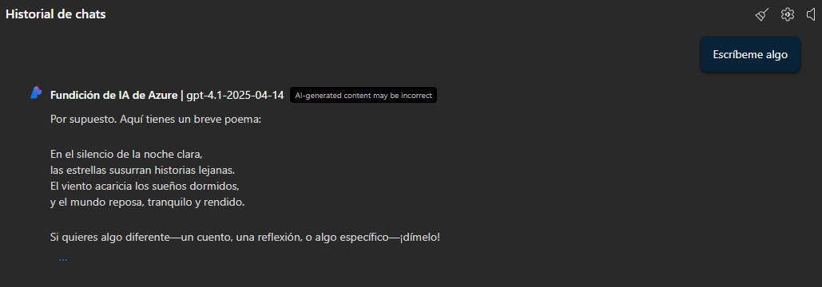
Fundamentos de IA
03 Prompts

Slide 20
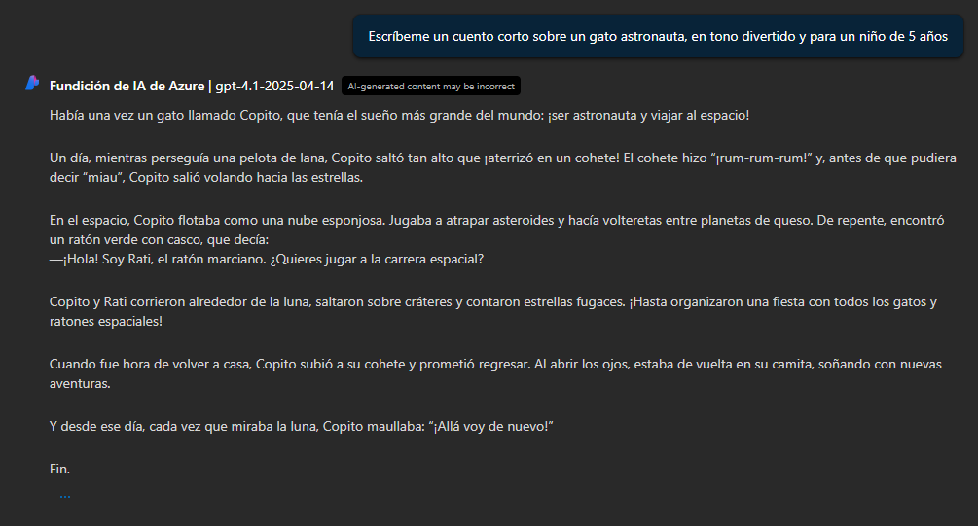
Fundamentos de IA
03 Prompts

Slide 21
Fundamentos de IA
03 Prompts
Consejos básicos de prompting
Dale un Rol (¿Quién es la IA?)
No le preguntes a "la máquina"; asígnale una identidad. Esto ajusta el tono y el nivel de detalle.
Mal: "Explícame la fotosíntesis".
Bien: "Actúa como un profesor de ciencias de primaria. Explícame la fotosíntesis usando una analogía sencilla".
2. Contexto y Tarea (¿Qué y para qué?)
Cuantos más detalles des sobre la situación, menos "alucinará" o inventará la IA.
Mal: "Escribe un correo".
Bien: "Escribe un correo para mi jefe pidiéndole libre el próximo viernes porque tengo una cita médica. Que sea profesional pero cercano".

Slide 22
Fundamentos de IA
03 Prompts
3. Establece el Formato (¿Cómo lo quieres?)
Dile exactamente cómo quieres que te entregue la información. Ahorra mucho tiempo de edición.
Ejemplos: "Responde en una tabla", "Usa bullet points", "Que no ocupe más de 100 palabras" o "Escríbelo en formato de guion de video".
4. La técnica de “Paso a Paso”
Si la tarea es compleja, pídele que piense antes de responder. Esto reduce errores lógicos de forma increíble.
Truco mágico: Añade al final de tu prompt la frase: "Piensa paso a paso antes de darme la respuesta final". Esto obliga a la IA a organizar sus "tokens" de forma más coherente.
También sirve escribir “¿Tienes preguntas?” o “Hazme todas las preguntas necesarias para aclarar dudas”. Esto ayuda a resolver puntos sin cubrir o elementos sin detallar.

Slide 23
Fundamentos de IA
04 Context Window
¿Qué es el context window o ventana de contexto?

Slide 24
Fundamentos de IA
04 Context Window
Es la "memoria a corto plazo" del modelo durante una sesión.
Capacidad: Es la cantidad máxima de tokens que el modelo puede "tener en mente" a la vez.
Qué incluye: Abarca tu prompt actual, el código que tienes abierto, el historial de la conversación y las instrucciones internas.
Limitación: Si tu proyecto es muy grande y la ventana se llena, el modelo empezará a "olvidar" las primeras partes de la conversación.

Slide 25
Fundamentos de IA
04 Context Window
La analogía de la "pizarra“
Imagina que el LLM tiene una pizarra frente a él donde escribe todo lo que tú le dices y todo lo que él te responde.
Mientras quepa en la pizarra: La IA recuerda perfectamente el contexto, los nombres que mencionaste y las instrucciones que le diste al principio.
Si la pizarra se llena: Para seguir escribiendo cosas nuevas, la IA tiene que borrar lo primero que se escribió arriba. En ese momento, "olvida" el inicio de la charla.

Slide 26
Fundamentos de IA
04 Context Window
3 claves sobre la ventana de contexto:
Se mide en tokens: No se mide en minutos ni en páginas, sino en el número de tokens que caben en esa "pizarra".
Varía según el modelo: Algunos modelos tienen ventanas pequeñas (como una nota adhesiva) y otros tienen ventanas gigantescas (como un libro entero de 500 páginas).
Afecta la coherencia: Si un libro es muy largo y la ventana de contexto es pequeña, la IA no podrá resumir el capítulo 1 si ya vas por el capítulo 20, porque ya lo habrá "borrado" de su memoria activa.

Slide 27
Fundamentos de IA
05 System Prompt
¿Qué es el system prompt?

Slide 28
Fundamentos de IA
05 System Prompt
Si el prompt es el "deseo" que le pides al genio, el System Prompt son las reglas de la casa o el "ADN" que define cómo debe comportarse ese genio antes de que tú siquiera abras la boca.
Es una instrucción oculta que se le da a la IA para configurar su personalidad, sus límites y su tono de forma permanente durante toda la sesión.

Slide 29
Fundamentos de IA
05 System Prompt
La analogía del “Manual de Empleado”
Imagina que contratas a un recepcionista. Antes de que llegue el primer cliente (tú), le entregas un manual de conducta:
Manual (System Prompt): "Eres un recepcionista de un hotel de lujo. Debes ser extremadamente educado, hablar siempre en español e inglés, y nunca dar información sobre la vida privada de los dueños".
Cliente (Tu Prompt): "Hola, ¿tienes habitación?“
Resultado: El recepcionista te responderá con elegancia y en dos idiomas, porque su "configuración de fábrica" para ese día ya está establecida.

Slide 30
Fundamentos de IA
05 System Prompt
3 diferencias clave con el prompt normal:
Jerarquía: El System Prompt tiene "más autoridad". Si en el sistema dice "Nunca uses emojis" y tú en tu chat le dices "Pon un emoji", la IA suele priorizar la regla del sistema.
Persistencia: Mientras que un prompt normal se puede "olvidar" si la conversación es muy larga (sale de la ventana de contexto), el System Prompt suele mantenerse "fijo" en la memoria de la IA.
Invisibilidad: Normalmente, tú no ves el System Prompt en la interfaz de aplicaciones como ChatGPT, pero está ahí detrás definiendo que la IA sea "un asistente útil, inofensivo y honesto".

Slide 31
Fundamentos de IA
06 Modelos disponibles en Copilot
¿Qué modelos tenemos disponibles en Github Copilot?

Slide 32
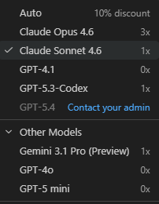
Fundamentos de IA
06 Modelos disponibles en Copilot
Mejores modelos generalistas (vale para todo)
Modelo más avanzado y caro de generación de código
Modelo intermedio de generación de código
Modelos básicos
(tareas sencillas)

Slide 33
Fundamentos de IA
06 Modelos disponibles en Copilot
Github Copilot Empresarial (Corporate)
Suscripción a modelos LLM para usar en el IDE
Tarificación según lo siguiente
Modelos 0x – Uso ilimitado (incluido en nuestra suscripción)
Modelos 1x en adelante – Uso con coste extra
Existen límites de consumo gestionados por dirección para evitar un consumo masivo de tokens en caso accidental.

Slide 34
Fundamentos de IA
07 Glosario
TÉRMINO | DEFINICIÓN
LLM | Large Language Model – Modelo de IA entrenado con muchos datos que tiene la super capacidad de predecir la siguiente palabra.
TOKEN | Unidad mínima de texto que entiende el LLM – Sirve también para medir consumo y coste.
CONTEXT WINDOW | La memoria a ‘corto plazo’ de la que dispone un LLM durante una sesión.
PROMPT | Es el punto de entrada, el input, la acción o deseo que queremos darle al LLM
SYSTEM PROMPT | Son las instrucciones ‘ocultas’ del modelo – perfilan su personalidad, estilo, comportamiento y tienen máxima jerarquía dentro del contexto.
ALUCINACIÓN | Cuando el modelo devuelve algo que no tiene sentido para el usuario o que no es coherente.
TOOLS | Herramientas a disposición del LLM que le permite realizar operaciones que por si solo no podría.

Slide 35
Fundamentos de IA
07 Glosario
TÉRMINO | DEFINICIÓN
PROMPT ENGINEERING | La práctica de diseñar y optimizar prompts para obtener mejores resultados del modelo, reduciendo errores y mejorando la precisión
RAG (Retrieval Augmented Generation) | Técnica que combina un LLM con documentos o datos externos, permitiéndole responder basándose en información específica de la empresa y no solo en lo que aprendió al entrenarse.
AGENTE | Sistema basado en un LLM que puede razonar, tomar decisiones y usar herramientas para cumplir un objetivo concreto, no solo responder texto.
ZERO-SHOT | Capacidad del modelo para realizar una tarea sin ejemplos previos, solo con la instrucción dada en el prompt.
FEW-SHOT | Técnica en la que se incluyen uno o varios ejemplos dentro del prompt para guiar mejor la respuesta del modelo.
CHAIN OF THOUGHT | Forma de razonar del modelo cuando descompone un problema en pasos intermedios antes de dar la respuesta final.
TOKEN LIMIT | Número máximo de tokens permitidos por modelo en una petición o sesión.

Slide 36
IT Services
Oﬁcinas en Valencia
Calle J. Aguirre, 40 46011 Valencia
Teléfono: +34 96 398 41 00
Fax: +34 96 367 16 29
Oﬁcinas en Barcelona
Avda. Diagonal, 403 – 5º 08008 Barcelona
Teléfono: +34 93 292 21 25
Fax +34 93 416 14 46
Copyright © 2024 | ROMEU Moving opportunities

